Slide 1
Производственная практика “ПМ.03 Участие в интеграции программных модулей профессионального цикла” Специальность 09.02.03 Программирование в компьютерных системах
Выполнил: студент 33 группы Шустов Н.М.
Руководитель производственной практики: Касаткин К.А.

Slide 2
Содержание
Задачи и требования
Аналоги
База данных
Средства разработки
Приложение OpenServer
Сайт

Slide 3
Задачи и требования
Задача: Написать на фреймворке yii2 новостной блог, где кураторы(администраторы) могут выкладывать статьи, модерировать комментарии.
Требования:
Функции администратора
Регистрация и авторизация пользователей
Фиксируется кол-во просмотров
Работа с базой данных
Возможность комментирования зарегистрированным пользователями

Slide 4
Аналоги
Blogger
WIX

Slide 5
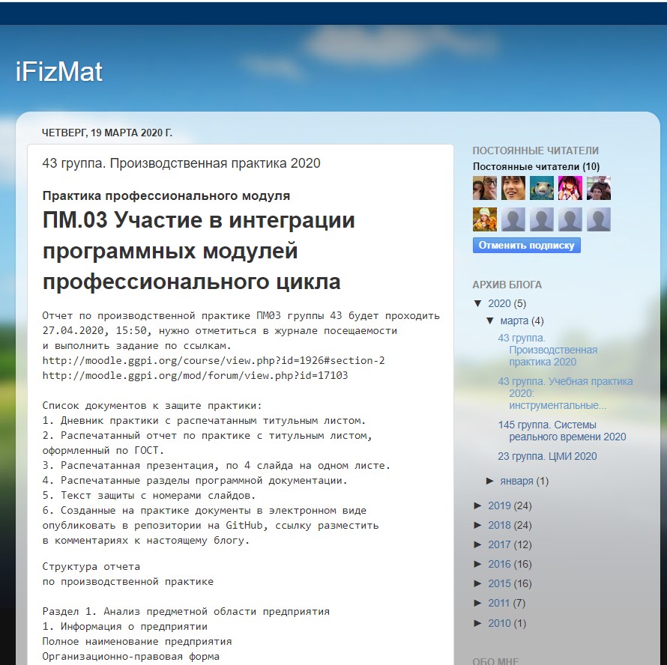
Blogger

Slide 6
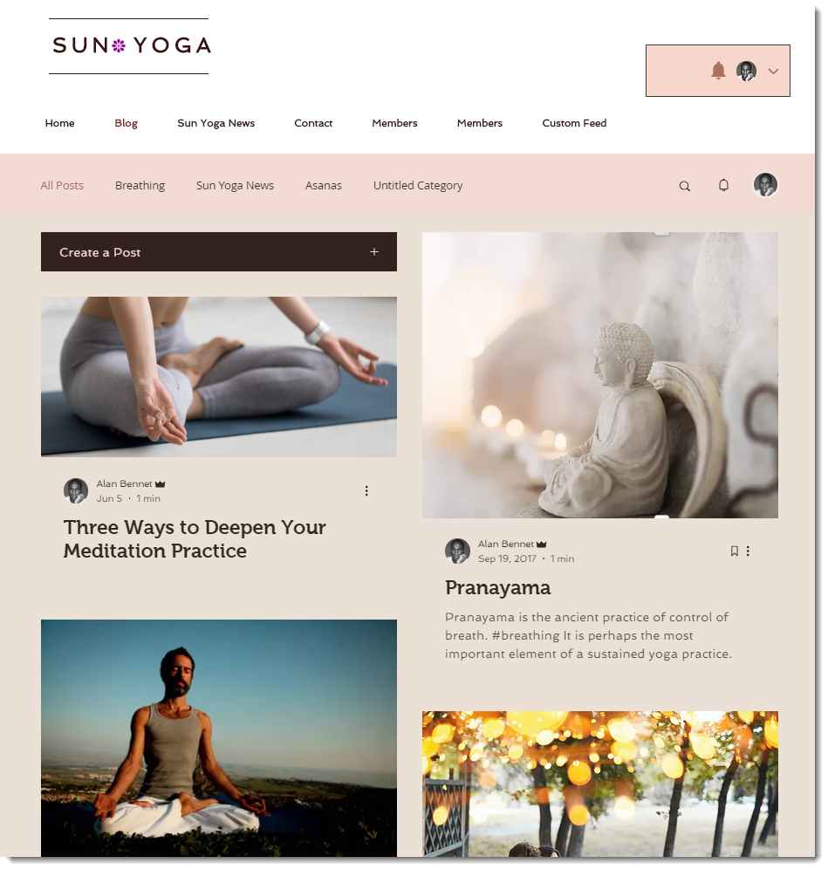
WIX

Slide 7
База данных
Таблицы:
Article
ArticleTag
Category
Comment
Tag
User

Slide 8
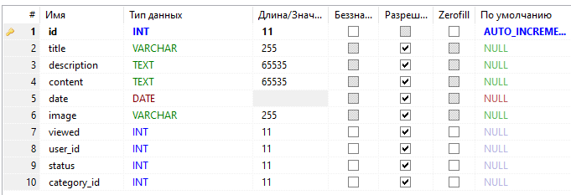
Таблица “Article”

Slide 9
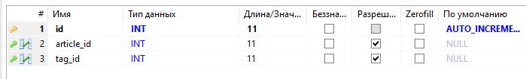
Таблица “ArticleTag”

Slide 10

Таблица “Category”

Slide 11
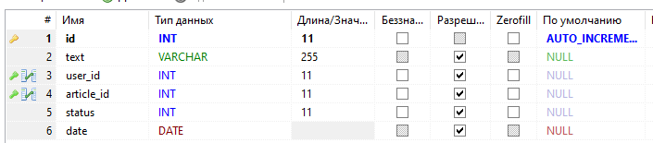
Таблица “Comment”

Slide 12

Таблица “Tag”

Slide 13
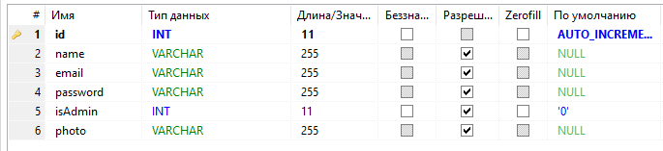
Таблица “User”

Slide 14
Средства разработки
Платформа OpenServer
Язык программирования pHp
Среда разработки (IDE) Notepad++
Операционная система Windows 10

Slide 15
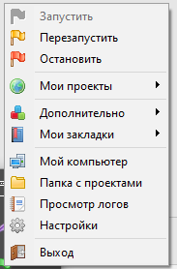
Приложение OpenServer

Slide 16
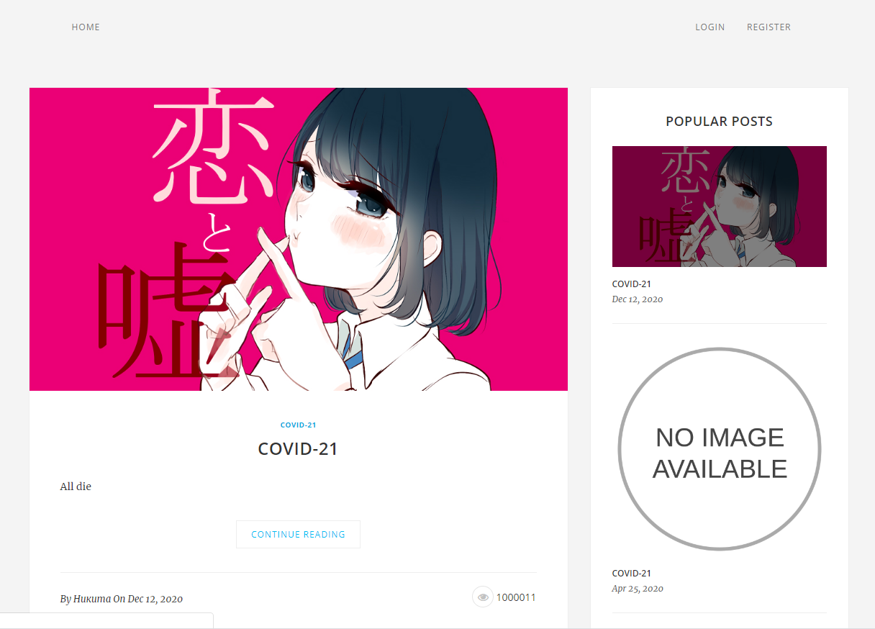
Главная страница блога

Slide 17
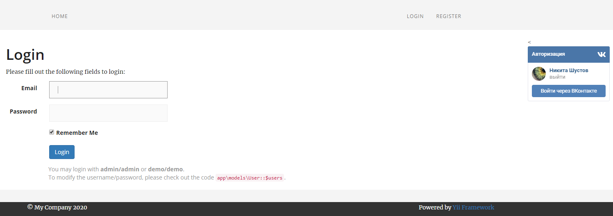
Страница авторизации

Slide 18
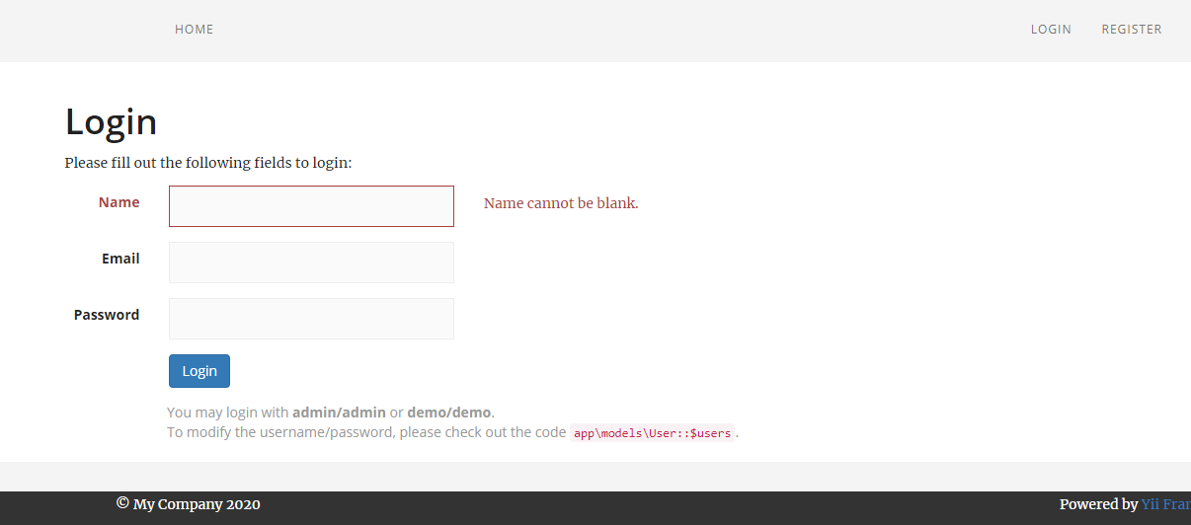
Страница регистрации

Slide 19
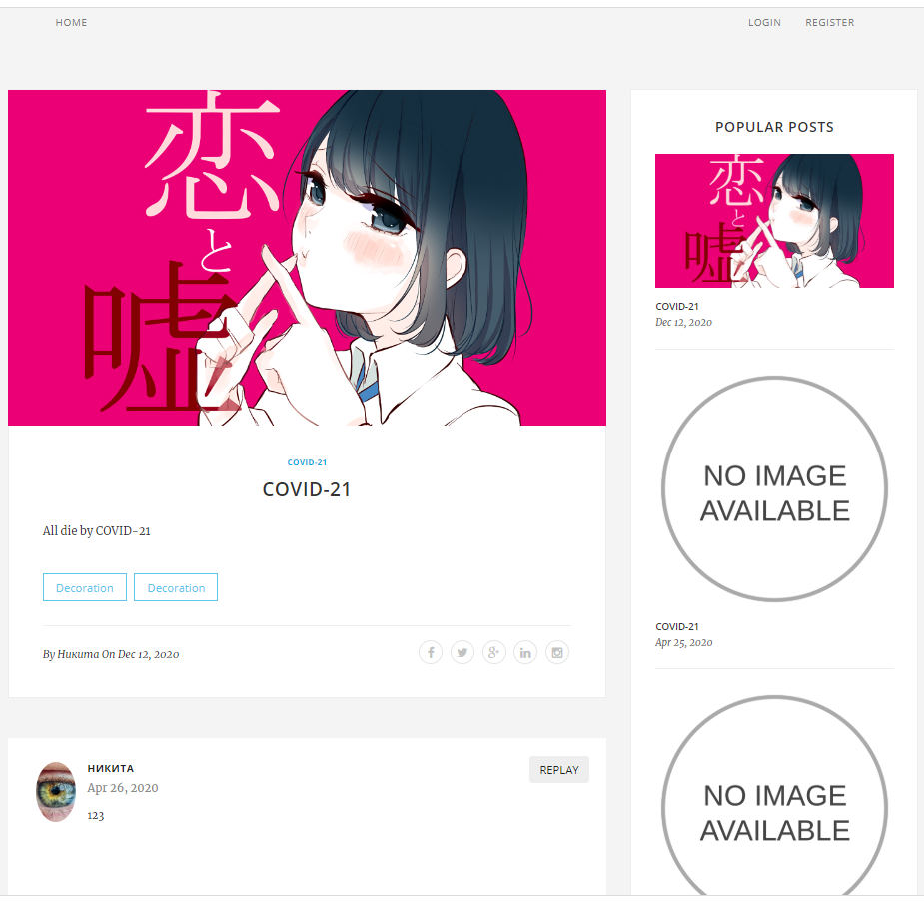
Страница статьи

Slide 20
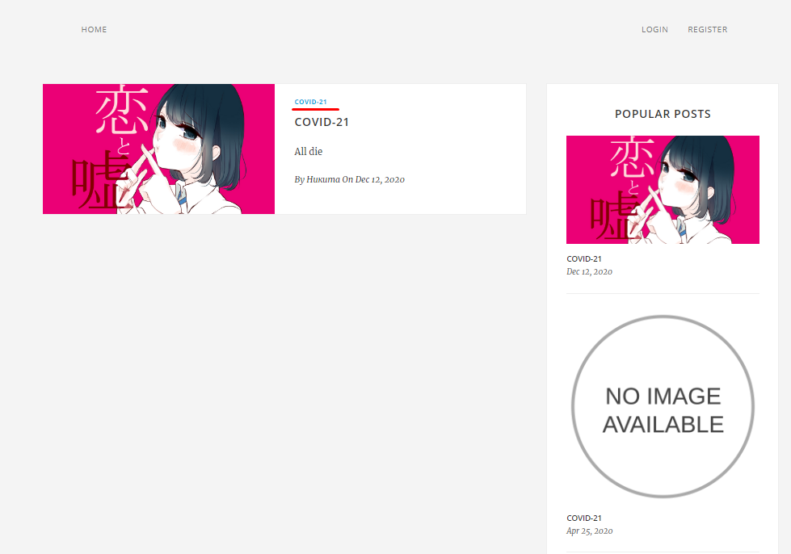
Страница категорий

Slide 21
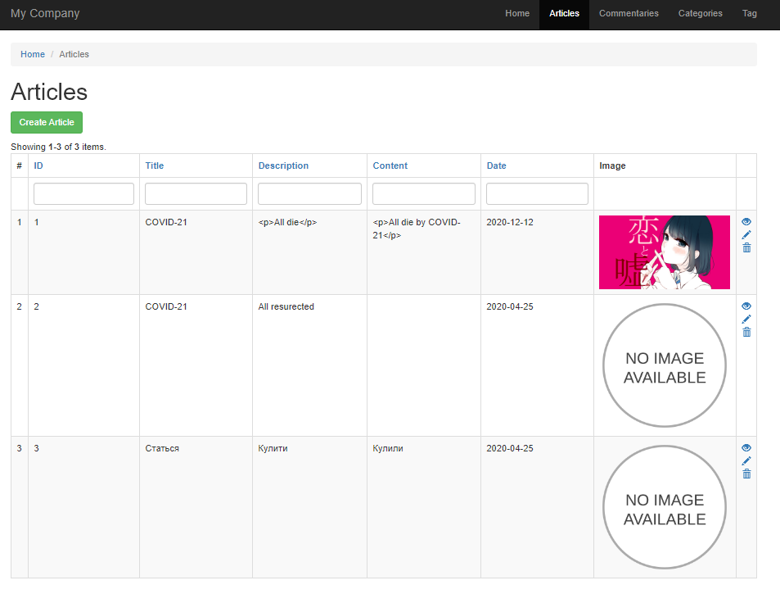
Страница администратора

Slide 22
Спасибо за внимание!

